Slide 1
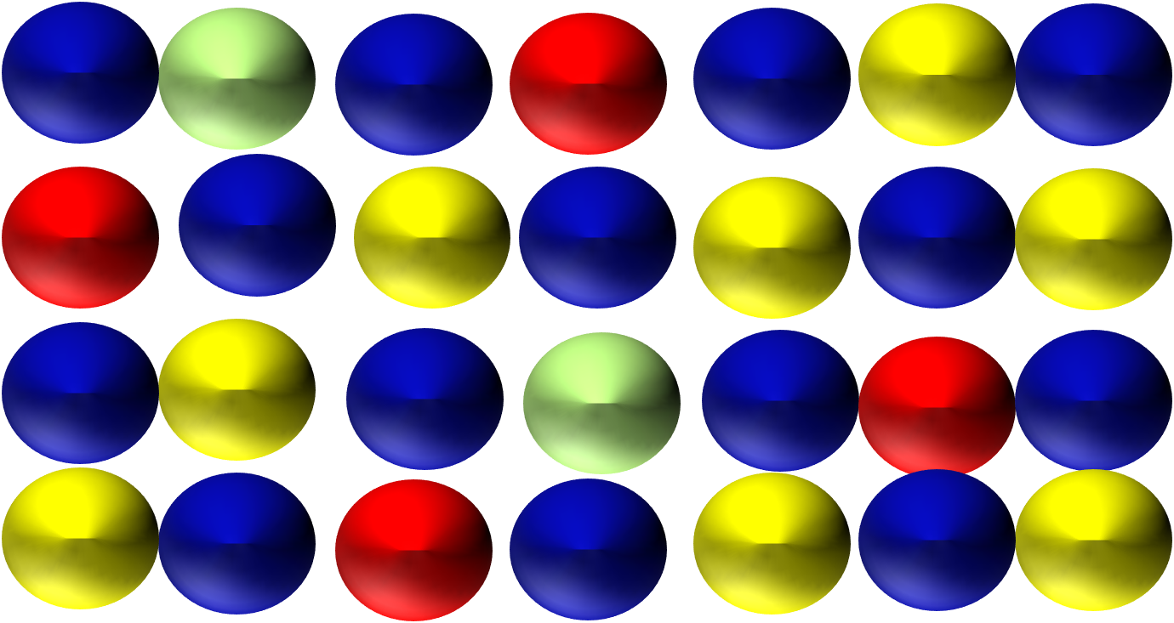
মাল্টিমিডিয়া ক্লাসে সকলকে স্বাগতম

Slide 2
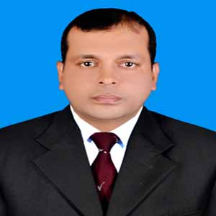
পরিচিতি
বিদেশ চব্দ্র বিশ্বাস
সহকারী শিক্ষক
তালখড়ি মাধ্যমিক বিদ্যালয়।
শালিখা , মাগুরা।
ই-মেইলঃ pbidesh42.dc@gmail.com
মোবাইলঃ ০১৭২৬-৮৫৩৫৪২
শ্রেণিঃ ষষ্ঠ
বিষয়ঃ গণিত
অধ্যায়ঃ অষ্টম
সাধারণ পাঠ: তথ্য ও উপাত্ত
বিশেষ পাঠঃ তথ্য ,উপাত্ত ও গড়
সময়ঃ ৫০ মিনিট

Slide 3
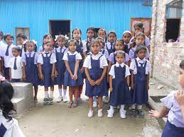
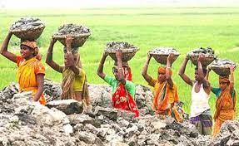
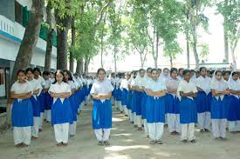
চিত্রগুলো লক্ষ্য করি
একটি শ্রেণির শিক্ষার্থী
কর্মরত শ্রমিক
একটি বিদ্যালয়ের শিক্ষার্থী
ক্রিকেট খেলায় ২টি দলের রান রেট

Slide 4
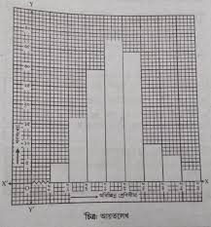
তথ্য ও উপাত্ত

Slide 5
শিক্ষনফল
এই পাঠ শেষে শিক্ষার্থীরা....
১। তথ্য ও উপাত্ত কী তা ব্যাখ্যা করতে পারবে ।
2। বিন্যস্ত উপাত্ত ও অবিন্যস্ত উপাত্ত কী তা ব্যাখ্যা করতে পারবে ।
3। শ্রেণি ব্যবধান না করে অবিন্যস্ত উপাত্তের গড় নির্ণয় করতে পারবে ।

Slide 6
তথ্য ও উপাত্ত
তথ্যঃ যে কোনো গবেষনা কাজে ব্যবহারের জন্য অনুসন্ধান ক্ষেত্র হতে সংগৃহীত পর্যবেক্ষন মান,উপাদান বা বস্তুকে তথ্য বলে ।
উপাত্তঃ পরিসংখ্যানে বর্নিত তথ্য সমূহ যে সকল সংখ্যা দ্বারা প্রকাশ ও উপস্থাপন করা হয় তাকে উপাত্ত বলে ।
উপাত্ত দুই প্রকারঃ
১। অবিন্যস্ত উপাত্ত
২। বিন্যস্ত উপাত্ত

Slide 7
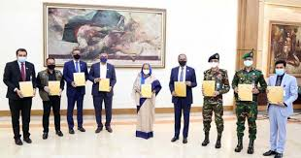
অবিন্যস্ত উপাত্ত
অবিন্যস্ত উপাত্তঃ সংগৃহীত উপাত্ত মানের উর্ধ্বক্রমে বা অধঃক্রমে সাজানো না থাকলে তাকে অবিন্যস্ত উপাত্ত বলে ।

Slide 8
বিন্যস্ত উপাত্তঃ
বিন্যস্ত উপাত্তঃ সংগৃহীত উপাত্ত মানের উর্ধ্বক্রমে বা অধঃক্রমে সাজানো থাকলে তাকে বিন্যস্ত উপাত্ত বলে ।

Slide 9
অবিন্যস্ত উপাত্তকে বিন্যস্তকরন
11
২7
১7
১৩
১৬
১7
২7
১৫
১৬
২০
২৫
12
১7
১৮
২৩
২২
২৬
২৫
৩০
২৮
বিন্যস্তকরন
11
12
১৩
১৫
১৬
১৬
১7
১7
১7
১৮
২০
২২
২৩
২৫
২৫
২৬
২7
২7
২৮
৩০

Slide 10
একক কাজ
তথ্য কী ?
উপাত্ত কাকে বলে ?
উপাত্ত কত প্রকার ?
৬,৫,৩,৪ ৮ উপাত্তটি কোন ধরনের?
৪,৬,৯,১০ উপাত্তটি কোন ধরনের?

Slide 11
বিন্যস্ত উপাত্তের প্রকারভেদ
বিন্যস্ত উপাত্ত 2 প্রকার
১। উর্ধ্বক্রমানুসারে বিন্যস্তকরন
২। অধঃক্রমানুসারে বিন্যস্তকরন

Slide 12
অবিন্যস্ত উপাত্তকে বিন্যস্তকরন
11
২7
১7
১৩
১৬
১7
২7
১৫
১৬
২০
২৫
12
১7
১৮
২৩
২২
২৬
২৫
৩০
২৮
উর্ধ্বক্রমানুসারে বিন্যস্তকরন
11
12
১৩
১৫
১৬
১৬
১7
১7
১7
১৮
২০
২২
২৩
২৫
২৫
২৬
২7
২7
২৮
৩০
উর্ধ্বক্রমানুসারে বিন্যস্তকরনঃ সংগৃহীত উপাত্ত মানের ছোট থেকে বড় আকারে সাজানো থাকলে তাকে উর্ধ্বক্রমানুসারে বিন্যস্তকরন বলে ।

Slide 13
অবিন্যাস্ত উপাত্তকে বিন্যাস্তকরন
11
২7
১7
১৩
১৬
১7
২7
১৫
১৬
২০
২৫
12
১7
১৮
২৩
২২
২৬
২৫
৩০
২৮
অধঃক্রমানুসারে বিন্যাস্তকরন
৩০
২৮
২7
২7
২৫
২৫
২৩
২২
২০
১৮
১7
১7
১7
১৬
১৬
২৬
১৫
১৩
12
11
অধঃক্রমানুসারে বিন্যাস্তকরনঃ সংগৃহীত উপাত্ত মানের বড় থেকে ছোট আকারে সাজানো থাকলে তাকে অধঃক্রমানুসারে বিন্যাস্তকরন বলে ।

Slide 14
উপাত্তের গড় নির্ণয়ের সূত্র
গড়ঃ সংগৃহীত উপাত্তসমূহের সমষ্টিকে উপাত্তসমূহের সংখ্যা দ্বারা ভাগ করলে যে মান পাওয়া যায় তাকে গড় বলে ।
উপাত্তসমূহের সমষ্টি
গড়
=
উপাত্তসমূহের সংখ্যা

Slide 15
উপাত্তের গড় নির্ণয়
উপাত্তসমুহের সমষ্টি
=
11
+
২7
+
১7
+
১৩
+
১৬
+
১7
+
২7
+
১৫
+
+
২০
+
২৩
+
৩০
+
১৬
২৫
+
12
+
১7
+
১৮
+
২৩
+
২২
+
২৬
+
২৫
=
৪০০

Slide 16
উপাত্তের গড় নির্ণয়
উপাত্তসমূহের সমষ্টি
=
৪০০
উপাত্তসমূহের সংখ্যা
=
২০
উপাত্তসমূহের সমষ্টি
৪০০
গড়
=
=
=
২০
উপাত্তসমূহের সংখ্যা
২০

Slide 17
দলীয় কাজ
২০,১৪,১৬,২৩,২৫,১২,১৭,২৩,৩০,২২,২৮,১৯,২২, ১৮,২৪,২৫,২১,৩১,২৩,১৭
১ম দল –উপাত্তসমূহকে উর্ধ্বক্রমানুসারে বিন্যাস্ত কর
২য় দল – উপাত্তসমূহকে অধঃক্রমানুসারে বিন্যাস্ত কর

Slide 18
মূল্যায়ন
অবিন্যস্ত উপাত্ত বলতে কি বুঝ?
২. তথ্য কাকে বলে?
৩.৩০,৩৭, ২৩,৩৫,দ্বারা কোন ধরনের উপাত্ত বোঝায়?
৪. উপাত্ত কত প্রকার?
৬. ৬,৮, ৯,১০,১২ উপাত্ত -
৭,৫,৬,৪,৮,১০ উপাত্তকে অধঃক্রমানুসারে লিখ ?
i. একটি বিন্যস্ত উপাত্ত।
ii. একটি অবিন্যস্ত উপাত্ত ।
iii. উপাত্তটির গড় ৯
নিচের কোনটি সঠিক?
ক. i খ. ii গ. i ও iii ঘ. i , ii ও iii
উত্তরঃ গ

Slide 19
বাড়ীর কাজ
তালখড়ি মাধ্যমিক বিদ্যালয়ের ষষ্ঠ শ্রেনির শিক্ষার্থীদের উচ্চতা মিটারে দেওয়া হলোঃ ৫০,৫২,৪৯,৪৪,৫৫,৪৭,৫১,৫৩,৫০,৫৪,৪৫,৪৯,‌৫২,৪০,৫১,৪৩,৪৮,৫২,৫৭,৬০
উপাত্তসমূহকে উর্ধ্বক্রমানুসারে বিন্যস্ত কর।
উপাত্তসমূহকে অধঃক্রমানুসারে বিন্যস্ত কর ।
উপাত্তসমূহের গড় নির্ণয় কর ।

Slide 20
আজকের ক্লাসে সকলকে ধন্যবাদ

